Slide 1
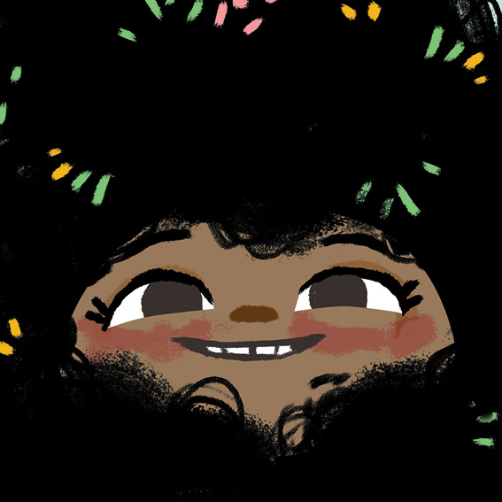
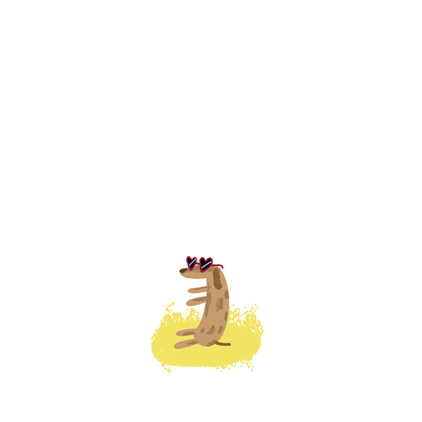
我的
头发
很特别
Candice Dingwall | Jess Jardim-Wedepohl | Renate van Rensburg

Slide 2
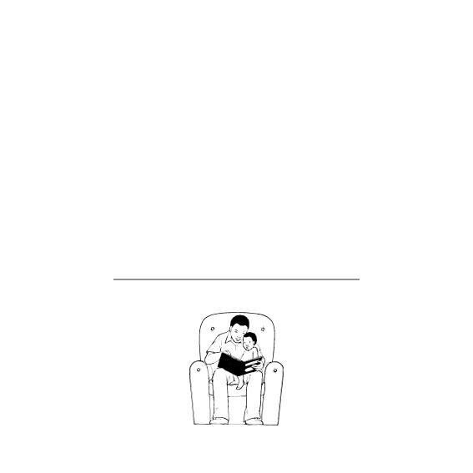
我的
头发
很特别
这本书属于

Slide 3
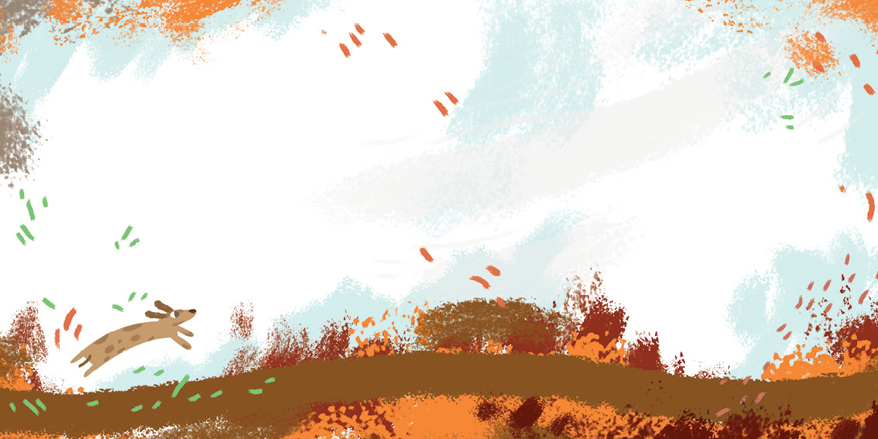

Slide 4

我的
头发
很特别
Candice Dingwall | Jess Jardim-Wedepohl | Renate van Rensburg

Slide 5
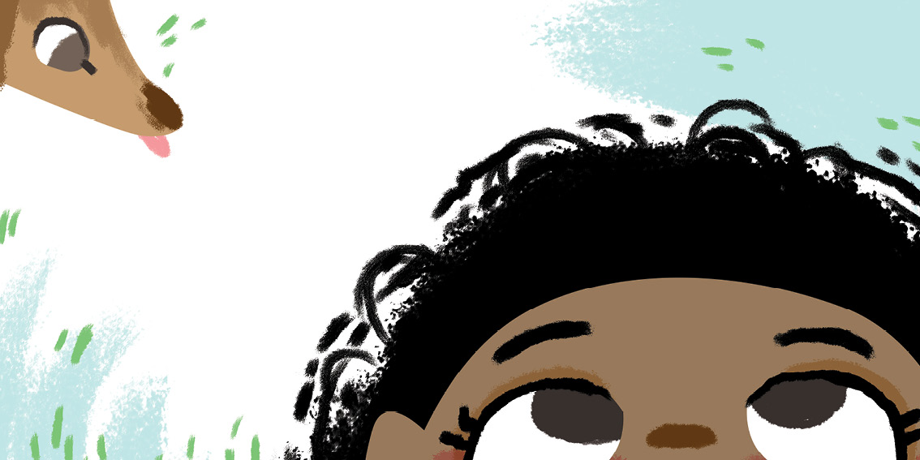
我的脑袋很特别，
我的头发也很特别。
它很少见。
它独一无二。

Slide 6
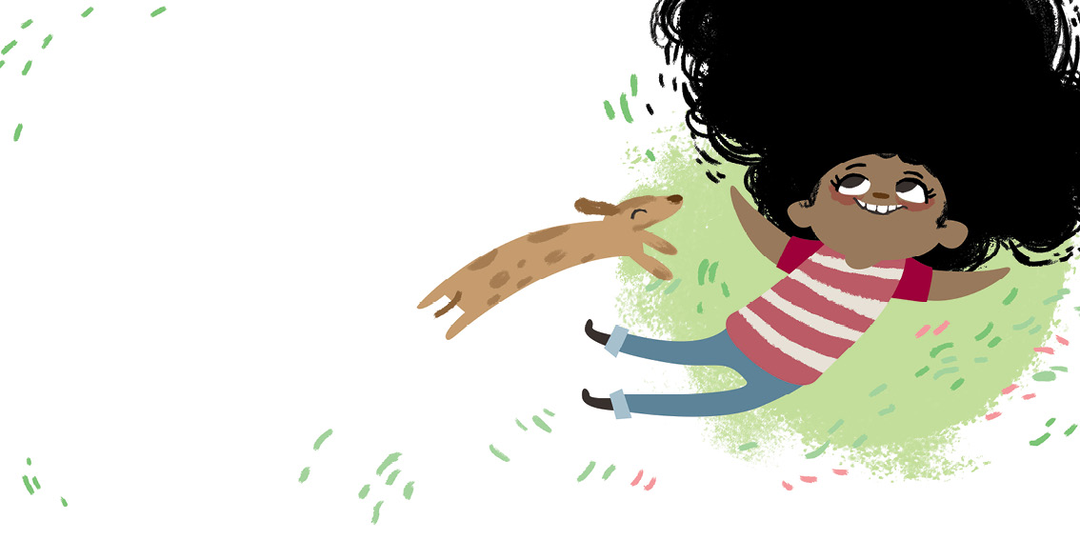
不是任何人头上都有我这样的头发，
只有我，
我自己，
我自己的头上才有！
我特别的头发能做特别的事儿——
它是神奇的头发，不信你看。

Slide 7
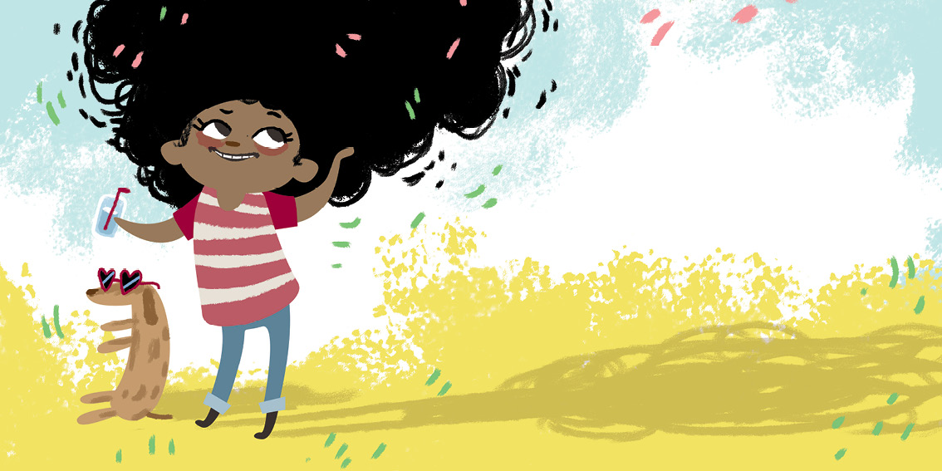
夏日炎炎，没有树荫，
但我不会流汗，也不会感到热。
头发就是我的帽子。

Slide 8
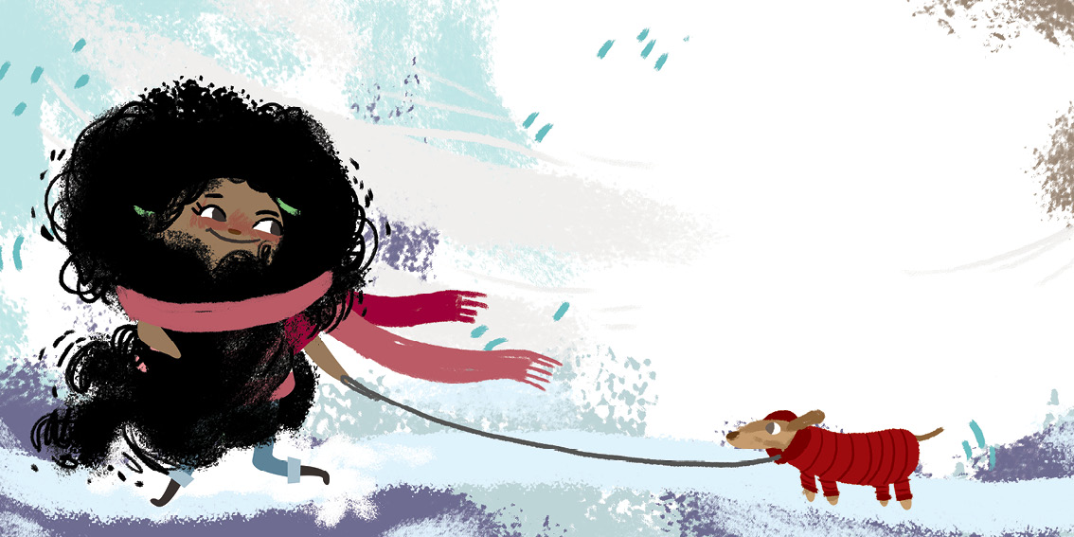
冰天雪地，我鼻子被冻得通红，
朔
风
凛
冽，
我特别的头发长长的，
把我从头到脚裹得严严实实。

Slide 9
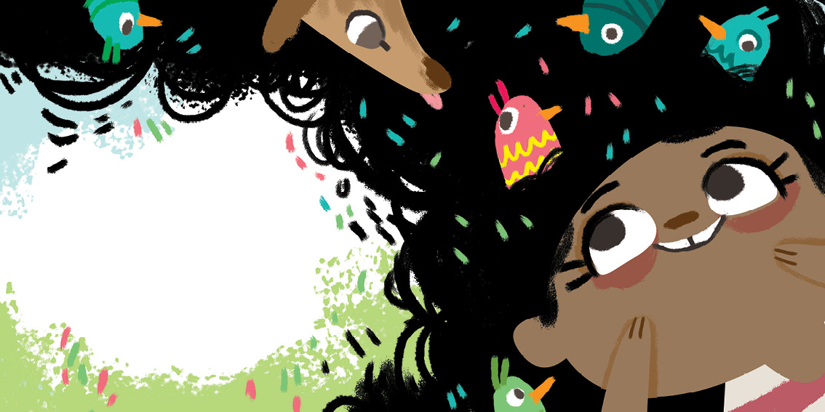
春暖花开，百鸟筑巢，
我身旁充满歌声，
因为大家都到我的头发里了。

Slide 10
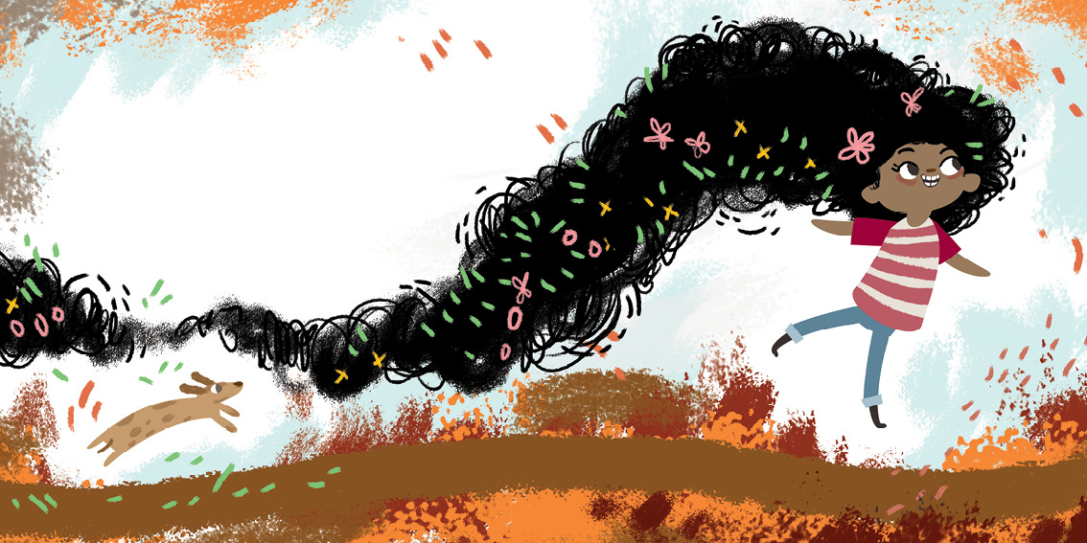
落叶知秋，百花不开，
我特别的头发开始绽放出明亮的花朵。

Slide 11
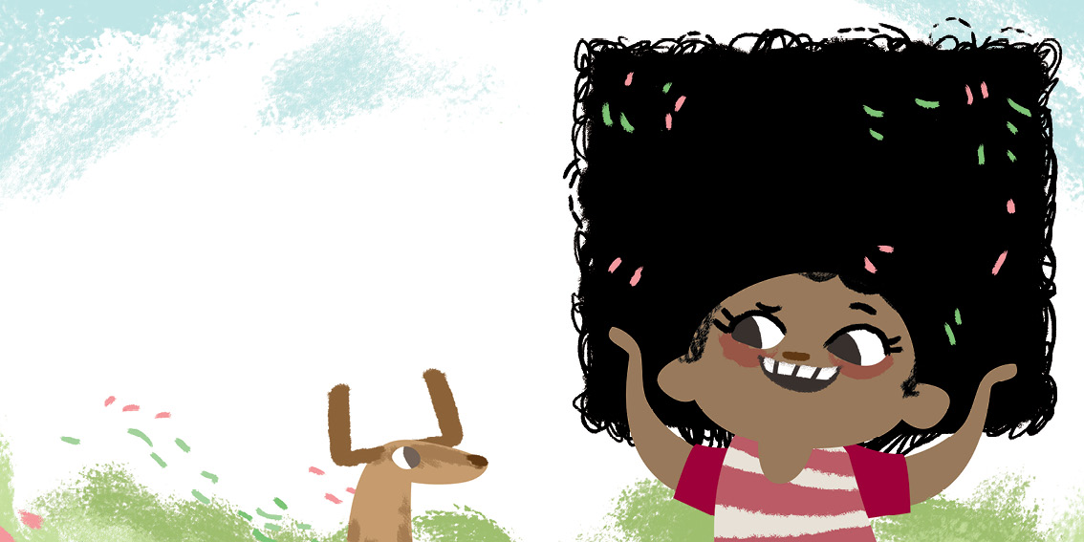
我特殊的头发又韧又结实。
它既不悬起来也不垂下去。
因为我的头发不断变化，
我的造型也变幻无穷。

Slide 12
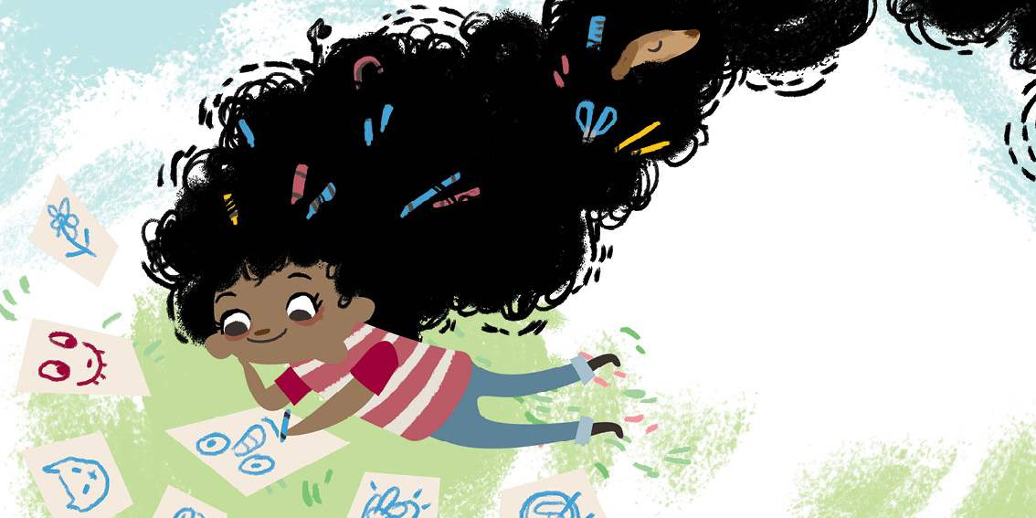
我特别的头发卷卷的。
它扭在一起，
缠在一起，
充满韧性。
我特别的头发帮我拿东西——
成为了我另一只手。

Slide 13
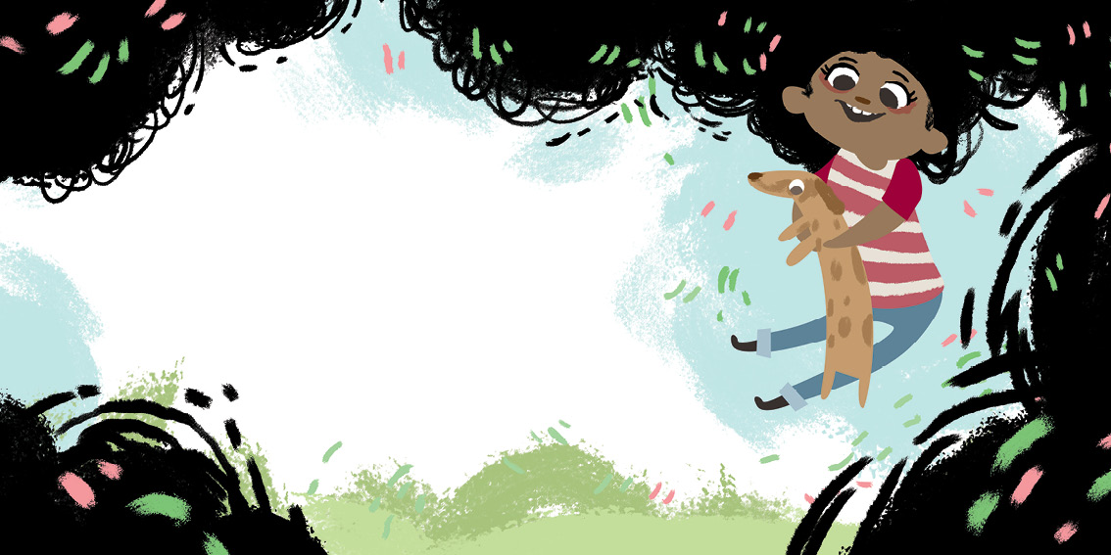
我特别的头发变成特别的翅膀——
又顺，
又柔，
又轻。
它在我的脸旁飘着，
带着我一起起飞。

Slide 14
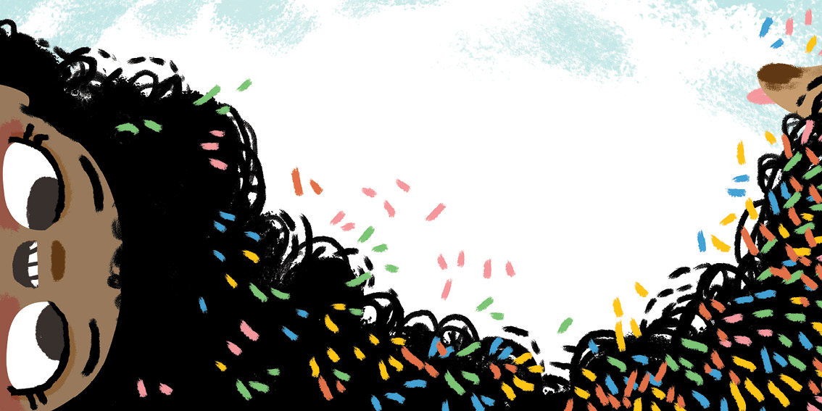
我特殊的头发五颜六色，
像彩虹一样！
它照亮了最黑暗的日子。
我的头发满是欢喜。

Slide 15
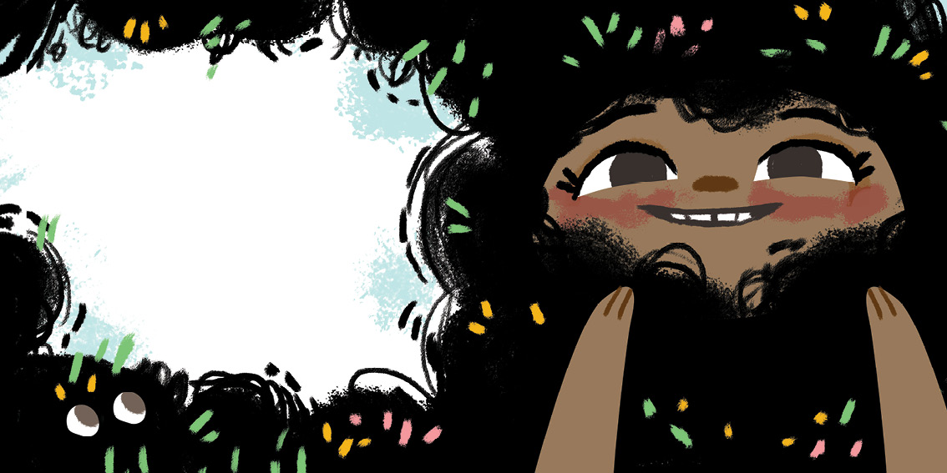
我特别的头发充满了爱。
为我戴上了爱的王冠。
它长呀
长呀
长呀。
直到我把爱向四周传播。

Slide 16
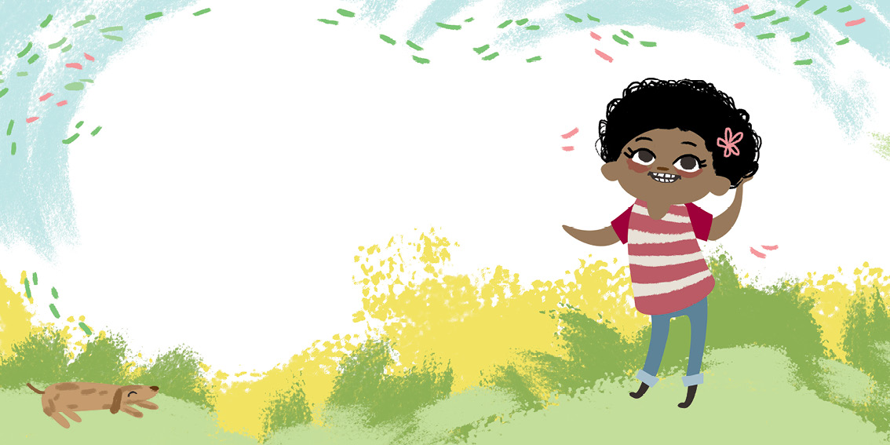
每个人脑袋都很特别，
每个人头发都很特别。
要为你自己的头发感到骄傲，
那里藏着你的魔法！

Slide 17
